Slide 1
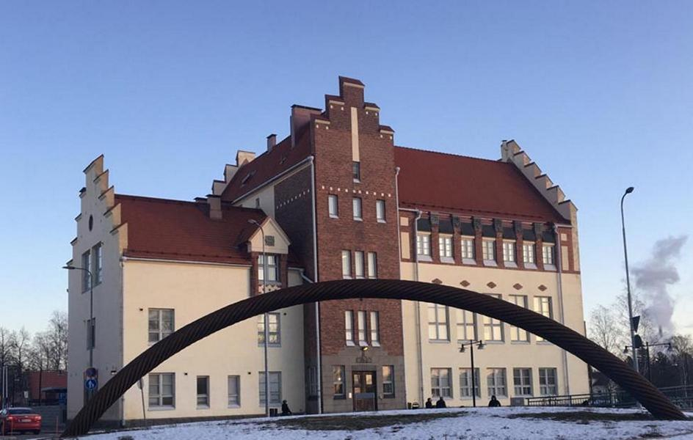

Slide 2
Joensuun tyttökoulu Zuerst: Mädchenschule Joensuu→ Dann: Stadtbibliothek→ Und schließlich: Konservatorium
Beitrag zum Projekt:
Herkunft hat Zukunft (HerZu) 2019-2022
(DE, FI, BE, IR, SV und RU)

Slide 3
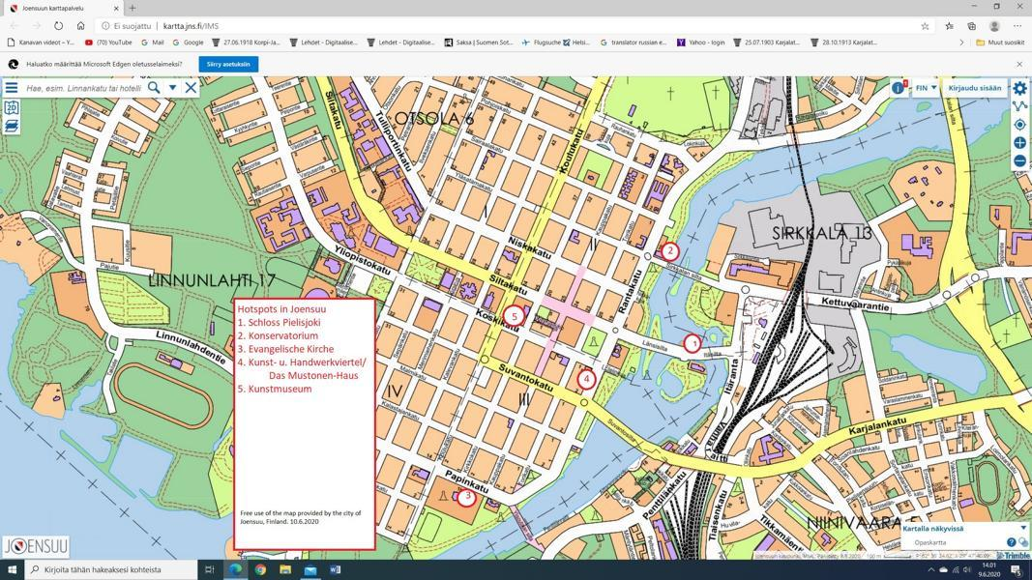
Hotspots in Joensuu (März 2020)

Slide 4
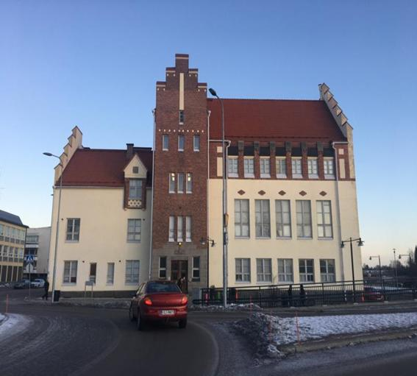
Die Mädchenschule am Fluss Pielisjoki

Slide 5
Das Gebäude (1913)
Architekt:
Magnus Schjerfbäck
Stil:
neugotisch mit Einflüssen aus Neurenaissance und Nationalromantik
Gestufte Giebel wie typisch in der mitteleuropäischen Backstein-Gotik
Zentralheizung mit Holz, eine Belüftungsanlage

Slide 6
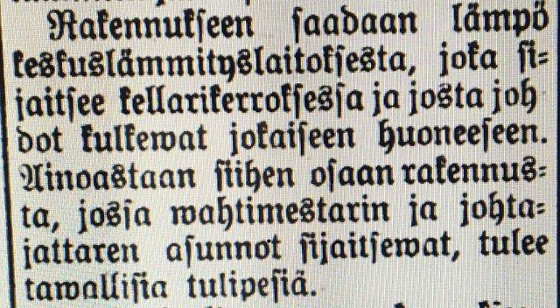
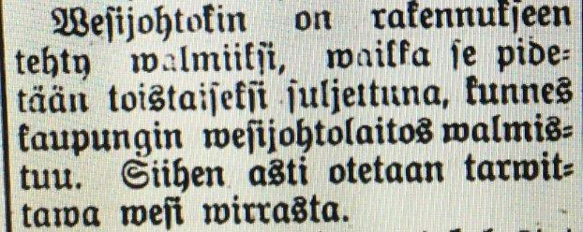
Eine Aufgabe im Rahmen des Projekts: *Recherche: Welche Informationen lassen sich in alten, archivierten Quellen finden?
Karjalatar am 14.8.1913
Schrift: Fraktur
Zwei verschiedene s-Buchstaben,
z.B. Zeile 3: ”kellarikerroksessa”
Haustechnik im neuen Schulgebäude
Teil 1: Was wird von der Heizung erzählt?
Teil 2: Was wird von der Wasserleitung berichtet?

Slide 7
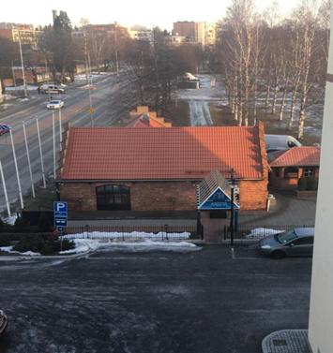
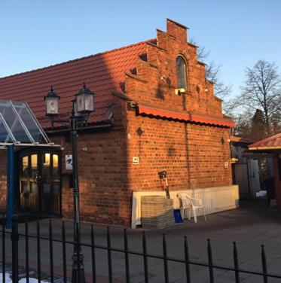
Nebengebäude
Im ehemaligen Holzschuppen befindet sich heute
ein griechisches Restaurant.

Slide 8
Die Geschichte der Mädchenschule
Privata fruntimmersskola i Joensuu gegründet 1866 (vgl. Joensuun lyseo ”Jungenlyzeum” gegründet 1865; Joensuun yhteiskoulu 1906)
Anfangs eine private schwedischsprachige Mädchenschule
Ab 1899 eine staatliche Schule
Ab 1904 konnte man in die Schule ohne Schwedischkenntnisse eintreten.
Das erste eigene Gebäude wird Mitte August 1913 eingeweiht
Abiturprüfungen sind ab 1947 möglich

Slide 9
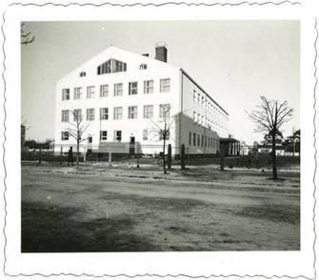
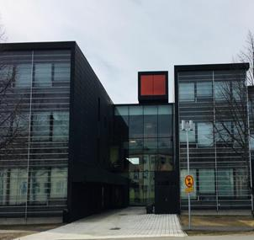
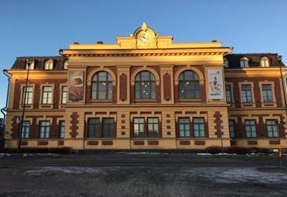
Geschichte 1956-1974
Das zweite neue Gebäude der Schule in Koulukatu wurde 1956 geöffnet, als das alte Gebäude zu klein wurde (wegen des Babybooms!)
Das Jungengymnasium (Foto unten) und das Mädchengymnasium wurden 1974 vereint, als Peruskoulu (Gesamtschule) in Joensuu begann.
Die Mittelschulen der beiden Gymnasien vereinten sich zu Keskustan yläaste. Heute heißt die Schule Lyseon peruskoulu (oben rechts).
Die gymnasialen Oberstufen wurden unter einem Dach als Keskustan lukio vereint; heute heißt die Schule Lyseon lukio (Foto oben links). Die Schule befindet sich seit Januar 2021 in Tiedepuisto.

Slide 10
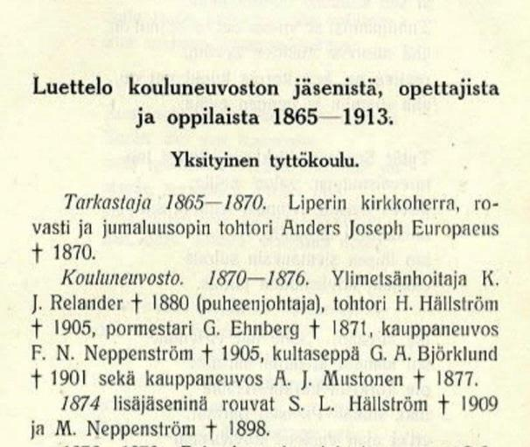
Warum eine schwedischsprachige Schule in Joensuu?
Die Verwaltungssprache
im Großfürstentum Finnland war Schwedisch.
Die gebildeten Familien im 19. Jh. waren
hauptsächlich schwedischsprachig.
Nebenstehend: Kouluneuvosto/Schulrat 1870-76
(Screenshot aus Jahrbuch 1915-16)
Fragen:
Welcher Familienname unterscheidet sich von allen anderen Familiennamen?
Welche Spur hat Kommerzienrat F.N. Neppenström in Joensuu hinterlassen?
Wer war der reichste Mann auf der Liste?
(1870: Joensuu hat 2819 Einwohner)

Slide 11
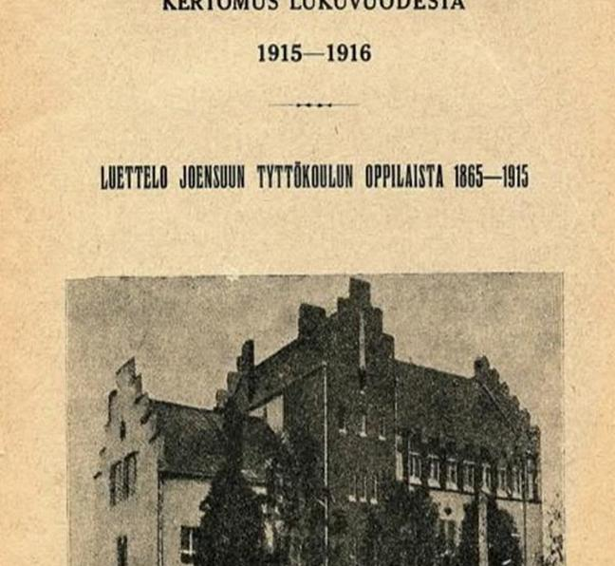
Die Quelle: Jahrbuch 1915-16
Im Jahrbuch findet sich eine Liste der Schülerinnen der Mädchenschule vom Jahr 1865 bis zum Jahr 1915.

Slide 12
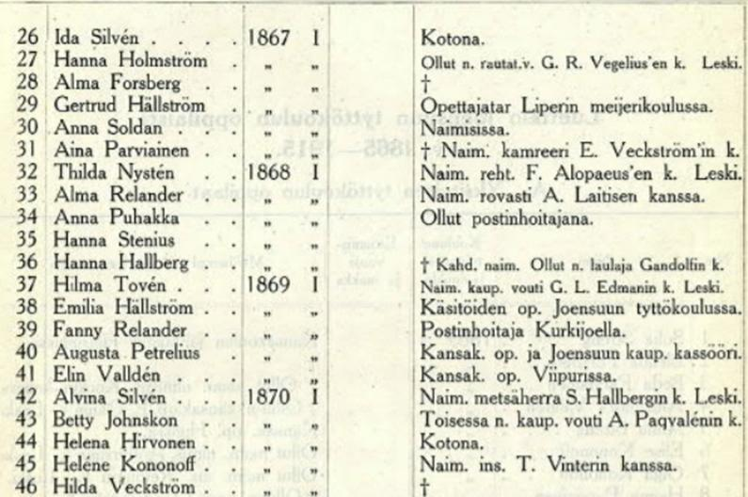
Schülerinnen 26-46. Ein Teil der Liste aus dem Jahrbuch 1915-16: Nummer, Name (nur 3 finnische Namen!), Jahr des Eintritts, ihre Situation 1916
Die finnischen Namen sind
Parviainen, Puhakka und Hirvonen.
Die Direktorin hat auch Auskünfte
hinzugefügt:
Ida Silven - zu Hause
Hanna Holmström – war verheiratet mit
einem Eisenbahnbeamten
G.R. Vegelius. - verwitwet.
Mehrere von den Schülerinnen sind
später Lehrerinnen geworden.

Slide 13
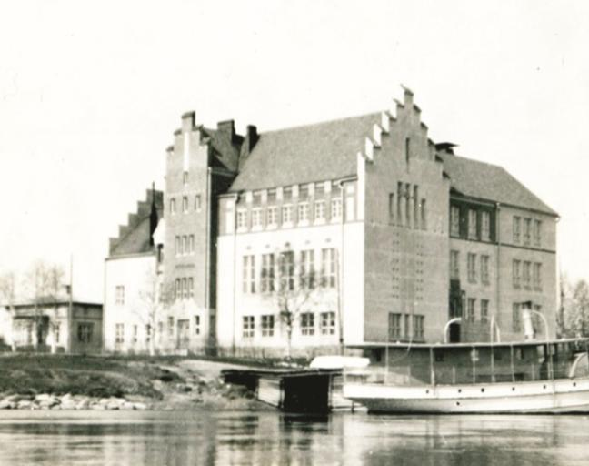
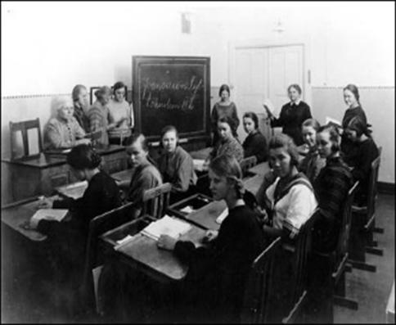
Lehrerinnen und Schülerinnen der Schule

Slide 14
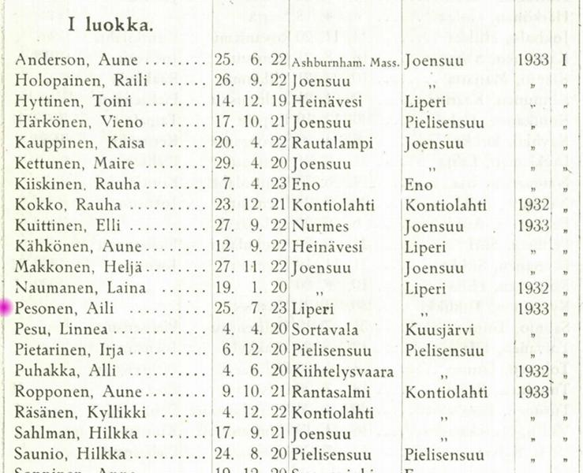
Tabelle aus den Jahren 1933-1934: (die erste Klasse) Woher kamen die Schülerinnen?
Name der Schülerin, Tag und Ort der Geburt, Wohnort
Die letzten zwei Spalten: in welchem Jahr und in welcher Klasse man die Schule angefangen hat
Eine strenge Schule: von den 29 Schülerinnen in dieser Klasse haben nur 7 die Schule Ende Mai 1939 absolviert. Doch nicht 22 sind ”Dropouts”: einige haben schon früh zur Yhteiskoulu gewechselt, um dort das Abitur machen zu können.
Sitzengeblieben: jährlich 10-15 %
Heute ist der Datenschutz viel strenger!
(1939: Joensuu 5971 Einwohner)
(Pesonen Aili (†1915), Mutter des Verfassers)

Slide 15
Quartiere für Schüler, Anzeigen aus der Tageszeitung
Karjalan sanomat 30.8.1913
2 Schulmädchen bekommen eine Wohnung mit Pension… bei Törrönens
Ein möbliertes Zimmer zum Mieten bei Broholm
2 Schüler bekommen Quartier… bei Maria Hartikainen
Quartiere für Schüler mit Vollpension oder auch ohne im Haus Puumalainen… bei J. Hirvonen

Slide 16
Welche Fächer und wie viel lernte man vor 1917? Lehrplan 1915-16
Die zweite Periode der Russifizierung 1908-1917 (auch Unterdrückungsperiode genannt)
Gültig ab 1914 im ganzen Land.
Die Klassen I-VI = Mittelschule (keskikoulu)
Die Klassen VII-IX = gymnasiale Oberstufe.
Russisch (Venäjänkieli) ist sehr wichtig geworden. Russische Geschichte sollte darüber hinaus auf Russisch beigebracht werden
Ein kleines Glossar: Uskonto –Religion; Opetuskieli – hier Finnisch; Toinen kotimainen kieli – hier Schwedisch. Englannin, ranskan tai saksan kieli – Englisch, Französisch oder Deutsch

Slide 17
Der Lehrplan ab 1918
Finnland ist am 6.12.1917 selbständig geworden
Der Bürgerkrieg (27.1. – 15.5. 1918) ist vorbei In der Muttersprache (Opetuskieli) wie auch in Schwedisch (toinen kotimainen kieli) und Deutsch (Saksan kieli) gibt es wieder viele Unterrichtsstunden

Slide 18
Mädchenschule → Stadtbibliothek
In der ehemaligen Mädchenschule wurde 1962 die Stadtbibliothek eröffnet.
Dreißig Jahre lang kannte man das Gebäude als Stadtbibliothek.

Slide 19
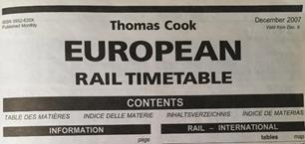
Stadtbibliothek: -Bücher zum Leihen, Lesen und Studieren in vielen Sprachen -Ein Lesesaal mit einer guten Sammlung von Zeitungen und Zeitschriften aus der ganzen Welt -Eine Auswahl von Kursbüchern -Heute auch Computer, und sogar Fahrräder zum Leihen

Slide 20
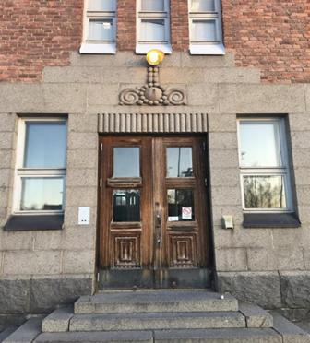
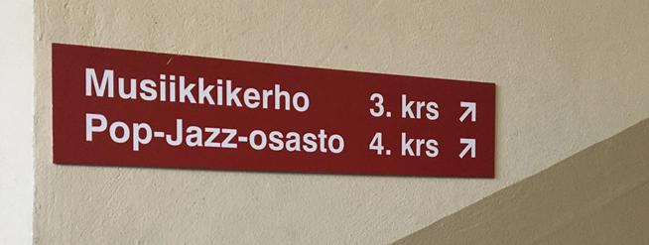
Stadtbibliothek → Konservatorium
Als die Stadtbibliothek 1992 ein neues Haus erhielt,
zog das Konservatorium in das ehemalige Schulgebäude ein.

Slide 21
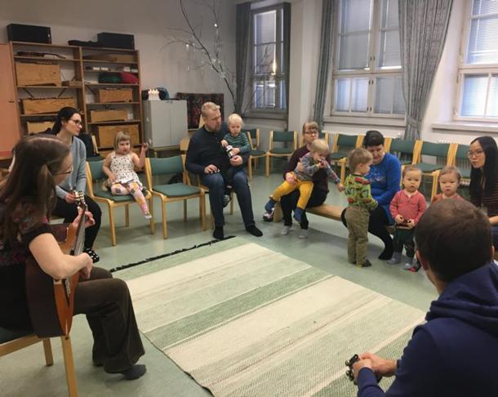
Foto links; außer Musikunterricht bietet die Stadt in den Räumlichkeiten auch Kurse (z.B. Grundschule und Finnisch) für Migranten an Foto rechts: eine Musikstunde für die Zweijährigen

Slide 22
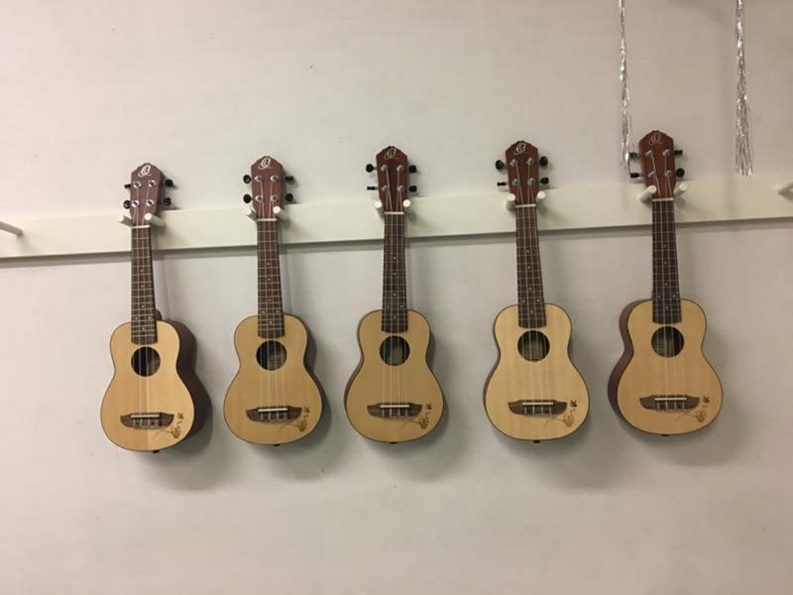
Danke!
Kimmo Karttunen, Mai 2021

